Slide 1
Universidad autónoma del estado de México facultad de turismo y gastronomía material didáctico
PROGRAMA EDUCATIVO: Licenciatura en Turismo

Slide 2
Título del material: recomendaciones para elegir –Y DELIMITAR- un tema de investigación
AUTORA:
Dra. en C. S. Diana Castro Ricalde

Slide 3
DATOS DE LA UNIDAD DE APRENDIZAJE
UA: Investigación Turística.
Periodo: 2018 A (febrero-julio 2018).
Licenciatura: En Turismo.
Semestre: 8°.
UNIDAD DE COMPETENCIA I (del programa de estudios): Identificación de un tema, integración del “Estado del arte” y problematización.
CONOCIMIENTOS:
Identificación de temas en el ámbito turístico.
HABILIDADES:
Selección y clasificación de información.
Valoración de la viabilidad del tema a partir de referentes empíricos.
ACTITUDES Y VALORES:
Autonomía para la identificación de un tema.
Originalidad en la delimitación de temas y problemas.

Slide 4
GUIÓN EXPLICATIVO PARA EL USO DEL MATERIAL
En esta Unidad de Aprendizaje, el producto final es la integración de un protocolo o anteproyecto de investigación, compuesto por un mínimo de diez apartados –comunes a toda investigación-.
De aquí que, desde el inicio del curso, se solicita al alumno la elección de un tema de investigación.
Al estar en una etapa incipiente del proceso de investigación, y al constituir un primer acercamiento al ejercicio investigativo, al alumno suele complicársele en gran medida la selección de un tópico.

Slide 5
GUIÓN EXPLICATIVO PARA EL USO DEL MATERIAL
De aquí la importancia de este material, que puede servir de apoyo y guía al estudiante para la elección de dicho tema de investigación.
Se sugiere al docente emplear por lo menos dos sesiones de clase –utilizando estas diapositivas como herramienta- para ir introduciendo al alumno en la descripción general y explicación precisa no sólo del proceso de investigación, sino y sobre todo de la relevancia del tópico a estudiar.
Para ello, aquí no sólo se aportan conceptos y sugerencias, sino también una serie de preguntas que se pueden aplicar al alumno a manera de ejercicio inicial.

Slide 6
GUIÓN EXPLICATIVO PARA EL USO DEL MATERIAL
Simultáneamente a la presentación del material, considerar el propósito de la Unidad de Aprendizaje: Desarrollar competencias para la investigación científica del turismo a través de la identificación de un objeto de estudio y su argumentación empírica, teórica y metodológica.
Con base en los contenidos de esta presentación visual, y usando como guía los textos sugeridos y las preguntas incluidas, no sólo se estará apoyando al estudiante en la selección de su tema de investigación, sino que también se estará llevando a cabo una precisión y diferenciación con el objeto de estudio.

Slide 7
Qué es un TEMA de INVESTIGACIÓN

Slide 8
¿QUÉ ES UN TEMA EN INVESTIGACIÓN?
ALGUNAS DEFINICIONES (RAE, 2018):
Asunto o materia relacionado con un área de conocimiento específica.
Cada una de las unidades en que se divide un programa.
Parte de un enunciado que contiene información precisa.
Idea fija relativa a determinado lugar.

Slide 9
Un tema es el asunto de un discurso, es decir, sobre qué trata.
Del mismo modo, un tema de investigación (TI) es un asunto que concierne al campo disciplinar en el cual nos estamos inscribiendo como investigadores (Palazzolo, 2008).
¿QUÉ ES UN TEMA?

Slide 10

CARACTERÍSTICAS DE UN TEMA DE INVESTIGACIÓN
Un tema de investigación es un interés definido de manera suficientemente restringida que usted se pueda imaginar el volverse un experto local en dicha materia (González, 2014).
No debe ser demasiado amplio.
Tampoco debe ser tan limitado que no se encuentre información.

Slide 11
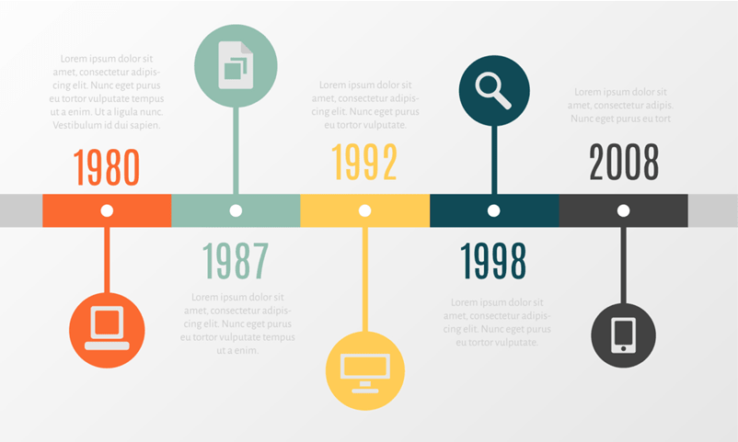
¿Cómo se delimita un tema de investigación?
DELIMITACIÓN TEMPORAL
Consiste en fijar el periodo a estudiar, ya que puede tratarse de un tema que se pretenda abordar en relación con el pasado, con el presente o con el futuro.
En relación con el tiempo, suele confundirse esta precisión con la duración del proyecto; se cree erróneamente que dicha delimitación consiste en expresar cuánto tiempo se tardará el investigador en llevar a cabo la investigación (Castro, et. al., 2017, p. 6).

Slide 12

¿Cómo se delimita un tema de investigación?
DELIMITACIÓN TEMPORAL
Consiste en ubicar el tema en el momento en que el fenómeno sucedió, sucede o puede suceder; identificar el tiempo cronológico que abarcará el estudio del tema (Hernández, 1998).
Se recomienda que dicha temporalidad sea definida con base en la identificación de algún hecho relevante o suceso importante que haya acontecido en determinado periodo, que justifique realizar el estudio.
La justificación debe formularse no en términos del investigador, sino de la investigación.

Slide 13
EJEMPLO DE DELIMITACIÓN TEMPORAL EN FUNCIÓN DE TEMAS DE TURISMO
Sucesos que pueden tomarse como “punto de partida”:
Una temporada vacacional.
El anuncio de la puesta en marcha de un programa específico de la Secretaría de Turismo (SECTUR).
Cuando un destino fue reconocido como “Pueblo Mágico”, o “Pueblo con Encanto”.
La fecha de realización de una feria o exposición, ya sea turística o gastronómica.
La apertura de algún servicio turístico (hotel, centro de entretenimiento, transportadora, etc.).

Slide 14
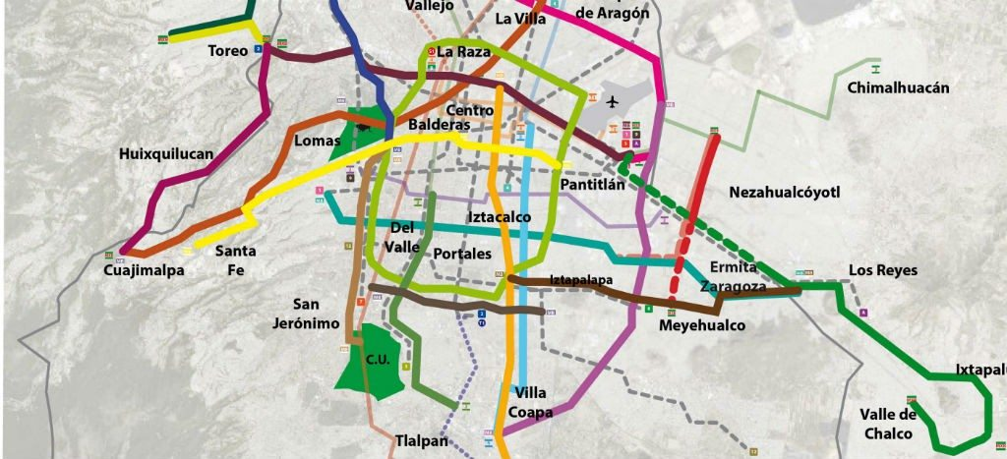
¿Cómo se delimita un tema de investigación?
DELIMITACIÓN ESPACIAL
Esta precisión se relaciona con el espacio físico, lugar o territorio geográfico donde se ubica el tema a estudiar. Dicho espacio puede referirse a cierta área, departamento o incluso función de una compañía u organización (división física); a un país, región, estado o población, o la circunscripción del tema y problema a investigar en un territorio definido o porción terrestre, segmento de la población, grupo etario, perfil específico, etc., y que a su vez, éste se sitúe en determinado lugar (Castro, et. al., 2017, p. 8).

Slide 15

¿Cómo se delimita un tema de investigación?
DELIMITACIÓN ESPACIAL
Mientras más precisa esté la ubicación, más acotada estará la investigación.
Recordando que se debe justificar el por qué elegir determinado lugar o espacio para llevar a cabo ahí el estudio, en función de su naturaleza.
Si se elige una empresa, por ejemplo, ayuda al investigador precisar en qué área, departamento e incluso, función específica se estudiará.

Slide 16
EJEMPLO DE DELIMITACIÓN ESPACIAL EN FUNCIÓN DE TEMAS DE TURISMO
Sucesos que pueden tomarse como “punto de partida”:
En términos geográficos, se puede elegir un municipio concreto del Estado de México (lo más cercano a tu entorno o contexto).
Dentro de un municipio, podrías seleccionar el estudio de los hoteles que ahí se ubican.
En un hotel, puedes elegir estudiar únicamente el Departamento de Recepción; e incluso precisar que dentro de éste, sólo investigarás lo relativo a la función del proceso de check in (registro de entrada del huésped).

Slide 17
Mientras más delimitado esté el tema, mejor.
Siempre será preferible estudiar un tema reducido en extensión y limitado en tiempo, que tratar de abordar un tópico demasiado amplio, lo que sin duda rebasará los límites del propio investigador y hará que disminuyan las probabilidades de poder llevar a cabo la investigación.

Slide 18

¿CÓMO ENCONTRAR UN TEMA?
Revisando textos relacionados con el área de conocimiento, la disciplina de estudio, la carrera, etc.
Recogiendo las inquietudes de otras personas.
Leyendo lo que otros estudios e investigaciones plantean.
Participando en foros, congresos y eventos relativos al área.
Pensando a futuro.

Slide 19
¿desde dónde partir para la elección del tema?
Puedes empezar por el Área de Conocimiento, o por la Disciplina; por las unidades o áreas temáticas de tu Plan de Estudios, o por los temas que componen alguna Unidad de Aprendizaje…

Slide 20


ÁREA DEL CONOCIMIENTO Y TÉRMINOS RELACIONADOS
ÁREA DE CONOCIMIENTO
Rama o campo de estudio sobre la cual se realizan la docencia y la investigación. Con respecto a ésta, el área de conocimiento puede abarcar una o varias líneas de investigación afines (FCA, 201?).
Los conocimientos se encuentran agrupados de acuerdo con las similitudes de contenido que presentan en grupos amplios.

Slide 21
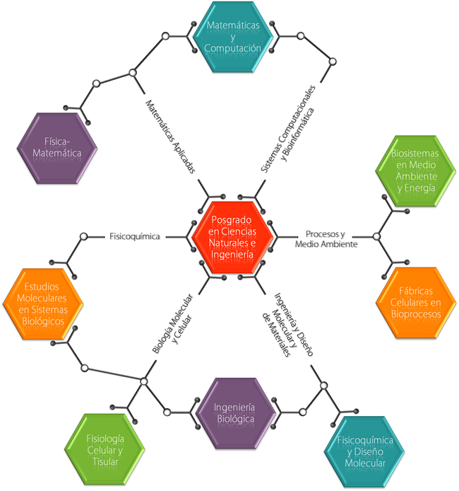
ÁREA DEL CONOCIMIENTO Y TÉRMINOS RELACIONADOS
LÍNEA DE INVESTIGACIÓN
Tema o problemática específica de investigación de un área dentro del cual se pueden inscribir una infinidad de proyectos de investigación individuales o colectivos. Su fin primordial es el de señalar y delimitar a muy grandes rasgos, mediante un simple título, el tema o problemática de interés de un investigador y/o un centro de investigación.

Slide 22
ÁREAS DE CONOCIMIENTO
Según la clasificación de la Asociación Nacional de Universidades e Instituciones de Educación Superior (ANUIES, 1995), las áreas de conocimiento en la educación superior mexicana son seis. Las áreas se dividen en sub áreas y éstas, a su vez, agrupan los programas educativos.
1) Ciencias Agropecuarias.
2) Ciencias de la Salud.
3) Ciencias Naturales y Exactas.
4) Ciencias Sociales y Administrativas.
5) Educación y Humanidades.
6) Ingeniería y Tecnología.

Slide 23
¿a QUÉ ÁREA DE CONOCIMIENTO CORRESPONDE TURISMO?

Slide 24
DISCIPLINAS
DISCIPLINA CIENTÍFICA
El conocimiento científico es una representación del mundo (...) Lo que se enseña en una disciplina científica es algún aspecto de esta representación, “un mapa” de alguna región local de objetos o fenómenos” (Ziman, cit. en Farías, 2012, p. 53).
Las disciplinas implican una constante indagación científica especializada, indagación que implica la generación de nuevos conocimientos que desplazan a los antiguos.
CIENCIA POLÍTICA Y ADMINISTRACIÓN PÚBLICA
Administración de Proyectos
Desarrollo de la Comunidad Diplomacia
Historia de las Doctrinas Políticas
Integración Regional
Relaciones Internacionales
Otras

Slide 25

DISCIPLINAS (en relación con el tema de investigación)
DISCIPLINA CIENTÍFICA
Se resaltan dos rasgos distintivos de las disciplinas: la tendencia a la especialización y la búsqueda continua de nuevos conocimientos que tienden a reemplazar a los anteriores, lo que denota el carácter dinámico y provisional de los conocimientos científicos y los convierte, no en verdades absolutas, sino en verdades del presente (cit. en Tamariz y Espinoza, 2006).
ÁREA TEMÁTICA
TEMA
PROBLEMA DE INVESTIGACIÓN

Slide 26
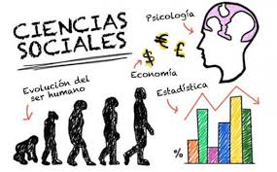


EJEMPLOS
ÁREA DE CONOCIMIENTO
DISCIPLINA
ÁREA TEMÁTICA y TEMA

Slide 27
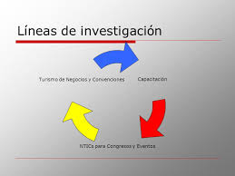
ÁREA DE CONOCIMIENTO Y LÍNEAS DE INVESTIGACIÓN EN TURISMO (ejemplos)
ÁREA DE CONOCIMIENTO: CIENCIAS SOCIALES.
DISCIPLINAS AFINES: DERECHO, GASTRONOMÍA, PLANEACIÓN URBANA.
ÁREAS TEMÁTICAS: Derecho, Legislación turística; Gastronomía, Turismo Gastronómico; Planeación Urbana, Paisaje Turístico.
LÍNEAS DE INVESTIGACIÓN: Derechos de los turistas; rutas turístico-gastronómicas; imagen urbana de un destino turístico.

Slide 28

Ya ubiqué el área de conocimiento, la disciplina, el área temática, la línea de investigación, pero… ¿cómo encuentro mi tema de investigación?

Slide 29


¿CÓMO ENCONTRAR UN TEMA?
Identificando áreas de interés personal.
Recordando la experiencia profesional y laboral adquirida en el campo.
Consultando a un profesor y/o experto en el área.
Formulando preguntas en torno a aquello por lo que se siente curiosidad.

Slide 30

CUALIDADES DEL TEMA DE INVESTIGACIÓN (Palazzolo, 2008)
PERTINENCIA
Que corresponda a la disciplina, que tenga relación directa con ella.
PRECISIÓN
Que pueda abarcarse y que no sea demasiado amplio o extenso. Debe hacer referencia a aspectos puntuales de la disciplina.
ENUNCIACIÓN
Que responda claramente a: ¿qué se va a investigar?, y que su formulación sea también clara para los demás.

Slide 31
1. ¿QUÉ QUIERO INVESTIGAR?
2. ¿DÓNDE QUIERO INVESTIGAR? (DELIMITACIÓN ESPACIAL)
3. ¿CUÁNDO QUIERO INVESTIGAR? (DELIMITACIÓN TEMPORAL)
PREGUNTAS DE AYUDA PARA ELEGIR EL TEMA DE INVESTIGACIÓN

Slide 32
4. ¿POR QUÉ QUIERO INVESTIGAR ESO? (justificación)
5. ¿PARA QUÉ LO QUIERO INVESTIGAR? (objetivo)
PREGUNTAS DE AYUDA PARA ELEGIR EL TEMA DE INVESTIGACIÓN

Slide 33
ALGUNAS CONSIDERACIONES (al elegir tema)
EJEMPLOS
EL TÍTULO NO ES EL TEMA
El tema responde al qué quiero investigar; el título, es el identificador específico y original del trabajo de investigación.
El tema se elige al principio. El título puede definirse al final de la investigación.
Puede haber dos temas similares, pero no dos títulos iguales.
El tema es general, el título es particular.
Percepciones del perfil profesional
Percepciones de los alumnos de la
Facultad de Turismo y Gastronomía en torno al perfil profesional del Licenciado en Turismo
Función de la investigación
en la carrera de turismo
La función social de la investigación
en la formación profesional del Licenciado en Turismo

Slide 34
ALGUNAS CONSIDERACIONES (al elegir tema)
EL TEMA NO ES EL PROBLEMA
EJEMPLOS
El tema responde en concreto a qué se quiere estudiar, qué será lo que se investigará.
El problema es el conflicto, obstáculo o dificultad relacionado con el tema, que se pretendería resolver a través de la investigación.
No necesariamente el problema tiene que aparecer en la formulación del tema.
El servicio turístico de hospedaje (parte del tema).
Y la atención al cliente (precisión de qué se pretende investigar de dicho tema).
El servicio turístico de hospedaje y la atención al cliente
(tema más preciso).

Slide 35


POSIBLE TEMA Y PROBLEMA en relación con el turismo (ejemplo)
POSIBLE TEMA:
El servicio turístico de hospedaje y la atención al cliente
POSIBLE PROBLEMA:
Las quejas más comunes que se reciben de los turistas en relación con los servicios turísticos, giran en torno a la atención al cliente. Se dice que los prestadores de servicios: a) no son amables; b) les gritan a los clientes; c) los hacen esperar; d) los ignoran; e) no les resuelven sus demandas.

Slide 36

POSIBLE TEMA Y PROBLEMA en relación con el turismo (ejemplo)
POSIBLE TEMA:
Percepciones del perfil profesional
POSIBLE PROBLEMA:
Los alumnos de los dos primeros semestres de la Licenciatura en Turismo, tienen una percepción errónea de la carrera que se oferta en la Facultad de Turismo y Gastronomía. Ellos piensan que el perfil de un profesional del turismo es: viajar todo el tiempo, conocer muchos lugares y personas; guiar grupos en zonas turísticas, trabajar en hoteles y agencias de viajes.

Slide 37
¿Cuáles podrían ser los títulos de las investigaciones incluidas en los ejemplos?
REFLEXIONA Y RESPONDE

Slide 38
EJEMPLOS DE TÍTULOS, Y DEMÁS ELEMENTOS RELACIONADOS CON EL TEMA DE INVESTIGACIÓN
El servicio turístico de hospedaje y la atención al cliente
ELEMENTOS RELACIONADOS CON EL TEMA DE INVESTIGACIÓN
TEMA (2 ELEMENTOS): Atención al cliente y servicio turístico de hospedaje.
DELIMITACIÓN ESPACIAL: Departamento de Recepción, hoteles de playa, Progreso, Yucatán.
DELIMITACIÓN TEMPORAL: 2018.
La atención al cliente en el Departamento de Recepción de los hoteles de playa en Progreso, Yucatán: quejas frecuentes en el servicio turístico de hospedaje durante 2018.

Slide 39
Ejercicio
EN PARES

Slide 40
EJEMPLOS DE TÍTULOS, Y DEMÁS ELEMENTOS RELACIONADOS CON EL TEMA DE INVESTIGACIÓN
Percepciones del perfil profesional
ELEMENTOS RELACIONADOS CON EL TEMA DE INVESTIGACIÓN
TEMA (2 ELEMENTOS): Precisa el tema.
DELIMITACIÓN ESPACIAL: Elige la ubicación propia para el estudio.
DELIMITACIÓN TEMPORAL: Precisa el periodo o tiempo a estudiar.
AHORA TÚ, FORMULA UN POSIBLE TÍTULO EN RELACIÓN CON ESTE TEMA

Slide 41
AHORA, elige tu tema de investigación
Luego precisa la DELIMITACIÓN ESPACIAL y TEMPORAL de tu estudio

Slide 42
FUENTES DE INFORMACIÓN consultadas
ANUIES (1995). Estudio comparativo entre las áreas del conocimiento de la educación superior en América Latina y la Internacional Standard Classification of Education (ISCED). México: Asociación Nacional de Universidades e Instituciones de Educación Superior. Recuperado de: http://resu.anuies.mx/archives/revistas/Revista92_S3A2ES.pdf
Castro Ricalde, Diana et. Al. (2017). Criterios para la recuperación y registro de información académica y científica de la web. Cuaderno. Material de apoyo elaborado por integrantes del Cuerpo Académico “Turismo y Educación”, En Consolidación, adscrito al Centro de Investigación y Estudios Turísticos (CIETUR). Aprobados por los HH. Consejos Académico y de Gobierno de la Facultad de Turismo y Gastronomía el día 30 de octubre de 2017. Estado de México: UAEMéx.

Slide 43
Fuentes de información consultadas
Farías, Fernando (2012). El Trabajo Social y los Campos Disciplinarios de las Ciencias Sociales en Chile. En “Cinta de Moebio”, Revista de Epistemología en Ciencias Sociales, 43, pp. 50-57. Chile: Universidad de Chile. Recuperado de: http://www.facso.uchile.cl/publicaciones/moebio/43/farias.html
FCA (201?). Definiciones de área de conocimiento y línea de investigación. Facultad de Contaduría y Administración. México: Universidad Nacional Autónoma de México. Recuperado de: http://investigacion.fca.unam.mx/docs/folleto/definiciones.pdf

Slide 44
FUENTES DE INFORMACIÓN consultadas
González, Fabio (2014). Definición de tema de investigación, estado del arte y evaluación de artículos. Colombia: Universidad Nacional de Colombia. Recuperado de: http://www.posgrado.unam.mx/musica/lecturas/LecturaIntroduccionInvestigacionMusical/epistemologia/EstadoArte.pdf
Hernández Sampieri, Roberto (1998). Metodología de la Investigación. México: Ediciones McGraw Hill.
Palazzolo, Fernando (2008). Tema de Investigación-Área Temática. Argentina: Universidad Nacional de La Plata. Recuperado de: http://perio.unlp.edu.ar/seminario/nivel2/nivel3/textos_actualizados_2008/Tema%20de%20investigacion_Area%20Tematica.pdf

Slide 45
FUENTES DE INFORMACIÓN consultadas
RAE (2018). Tema. Diccionario de la Real Academia Española. Recuperado de: http://dle.rae.es/?id=ZOke7eQ
Tamariz, Claudia y Espinoza, Ana Cecilia (2006). La disciplinariedad en las ciencias. Sus Características. En Revista “Visión Docente, Con-ciencia”. Año V, Número 31, julio-diciembre 2006. México: Centro de Estudios Universitarios Arkos. Recuperado de: http://www.ceuarkos.com/Vision_docente/revista31/t2.htm

